Slide 1
오픈소스sw개론
20213265 김진서

Slide 2




Slide 3
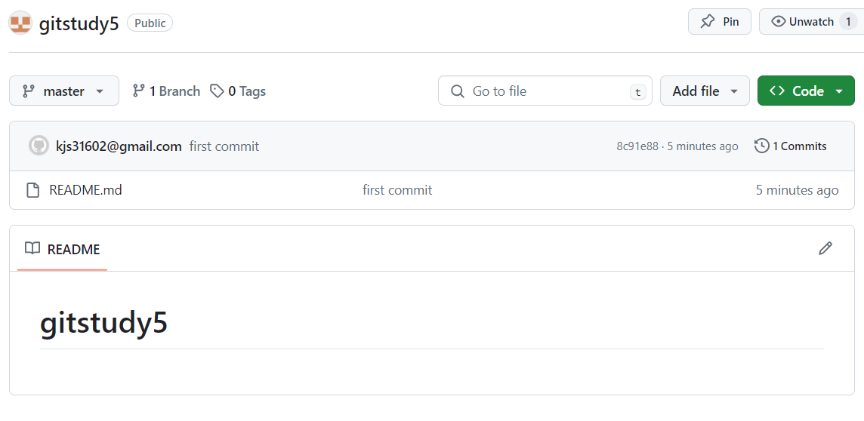

Slide 4




Slide 5




Slide 6


Slide 7
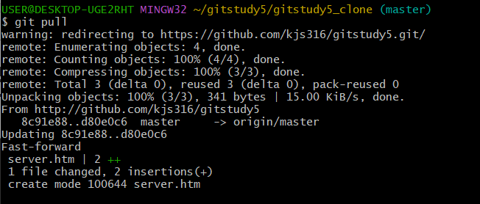
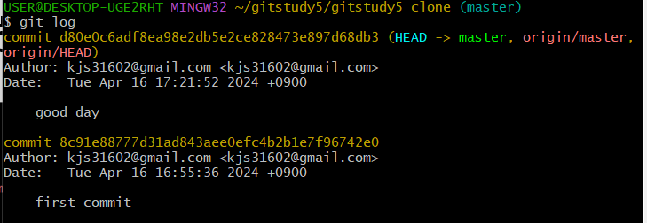

Slide 8





Slide 9
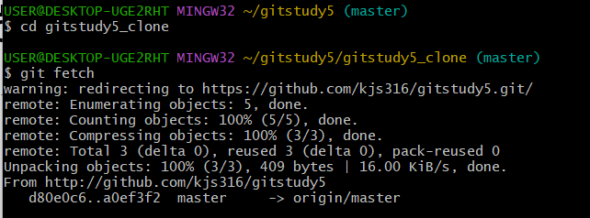
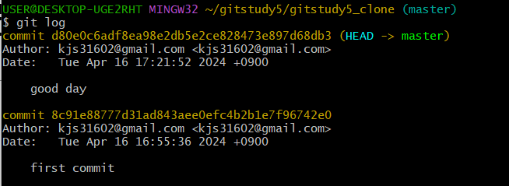

Slide 10

